Slide 1
高三物理二轮复习策略

Slide 2
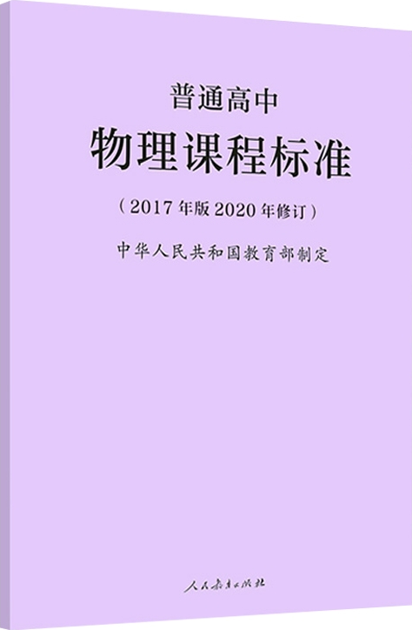
一、熟悉与高考相关政策

Slide 3
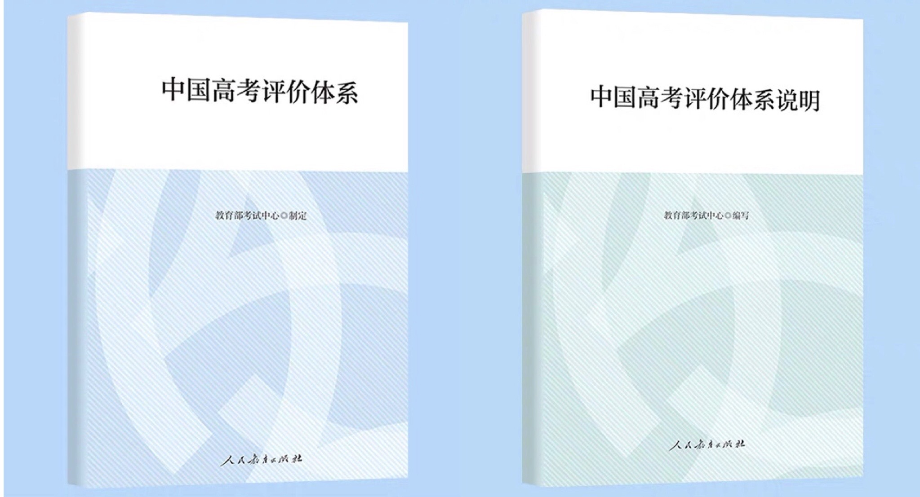
一、熟悉与高考相关政策

Slide 4
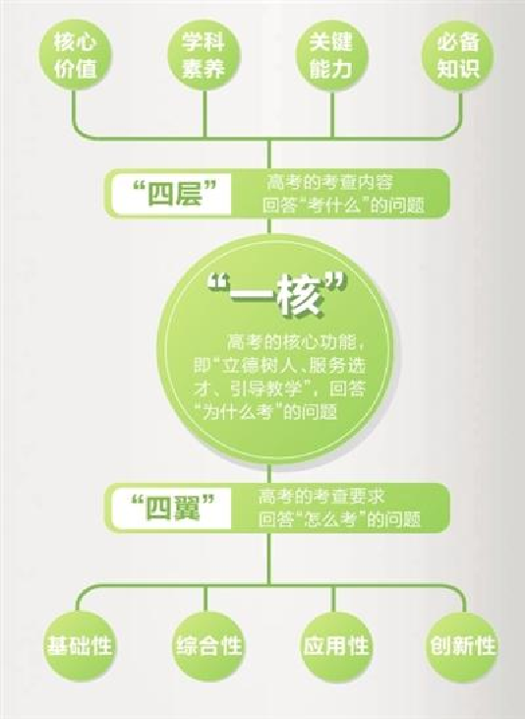
附：《中国高考评价体系》最大的特点
◆“一核”为考查目的，即“立德树人、服务选才、引导教学”，是对素质教育中高考核心功能的概括，回答“为什么考”的问题；
◆“四层”为考查内容 ，即“必备知识、关键能力、学科素养、核心价值”，是素质教育目标在高考中的提炼，回答高考“考什么”的问题；
◆“四翼”为考查要求，即 “基础性、综合性、应用性、创新性”，是素质教育评价维度在高考中的体现，回答高考“怎么考”的问题。

Slide 5
一、熟悉与高考相关政策
高考命题的依据---
《普通高中物理课程标准（2017版）2020年修订》
《中国高考评价体系》

Slide 6
二、高考备考教学中的目标与要求差异
一轮复习 | 单元复习 | 知识入手 | 构建知识结构 | 强调技能训练
二轮复习 | 专题复习 | 题型入手 | 构建能力结构 | 强调综合应用
主要目标 | 理解 某知识的全面理解 对知识和具体情景的转化 | 综合 多知识点联合解决问题 对知识和方法巩固熟练 | 基本能力 审题、表达、审视答案、运算等基本能力
一轮复习 | ☆☆ | ☆ | ☆
二轮复习 | ☆ | ☆☆ | ☆☆

Slide 7
三、二轮复习备考中常见模式弊端：
1.过分倚重资料。对资料不作处理，照本宣科；
（教情分析：资料是否有价值？）
2.忽视学生的参与，弱化学生视角拓展和创新意识；
（学情分析：学生到底掌握了多少？）
3.行云流水式大容量讲练，忽视学生存在知识和技能方面的缺陷，效率低下，针对性差。
（考情分析：不仅要了解高考，更要明白学生与高考之间的差距到底在哪里？）

Slide 8
四、二轮复习备考中的策略

Slide 9
如何“诊断”？
1.老师诊断：
【诊断平台】给出近三年本内容的各地高考真题或经典模拟题，学生在学后或学前试做或试编，暴露知识和能力缺陷。（课前小题训练，周测试，月测试）
【诊断方式】阅读或批改后，教师细致搜集考生试做过程中存在的知识和能力问题，并对症下药，为教学确定方向……
2.自我诊断：
【诊断方式】如下表：

Slide 10
思维过程 | 错误类型 | 1 | 2 | 3 | 4 | 5 | 6
文字-情景 | 示意图错
 | 审题出错
情景—模型 | 研究对象
 | 受力分析
 | 状态分析
 | 过程分析
 | 做功分析
 | 能量转化
 | 电路等效
 | 场的分析
模型—规律 | 再现规律
 | 应用图像
运算—结果 | 规律选择
 | 运算出错

Slide 11
如何“整合”？
第二轮复习的专题设计举例
（1）以经典模型、考题题型、物理方法、薄弱能力为思路进行专题设置
专题设置（14个） | 1.平衡问题
 | 2.恒力作用下的直线运动
 | 3.恒力作用下的曲线运动
 | 4.变力作用下的直线运动
 | 5.圆周运动
 | 6.力学实验专题
 | 7.电学实验专题
 | 8.功能关系、守恒专题
 | 9.电路问题
 | 10.电磁转化
 | 11.原子物理
 | 12.临界及图像问题
 | 13.数理方法专题
 | 14.教材拓展专题

Slide 12
整合专题建网络
（2）以核心考点为依据进行课时划分
以圆周运动专题为例：
课时确定：
圆周运动 | 第1课时：匀速圆周运动及万有引力定律相结合天体运动问题
 | 第2课时：重力场及复合场中的变速圆周运动问题（不涉及组合场）
 | 第3课时：带电粒子在磁场中的圆周运动（侧重有界，各类的磁场边界）
 | 第4课时：带电粒子在组合场中运动、周期性运动

Slide 13
（3）以典型方法、典型模型为主线实施课时教学
平衡专题，打破章节界限，既有重力场问题，还有电场问题，磁场问题，甚至热学中的平衡问题，这些题，表面看不一样，而实质都是平衡问题。通过形异质同、多题一解的训练，使学生注重挖掘知识点间的内在联系，多题归一。对各种方法进行对比分析，训练学生能快速优选出好的解题方法。
1.正交分解法
2.图解法
3.相似三角形法
4.正弦定理法
5.摩擦角法
6.辅助圆法
7.整体隔离法
平衡专题
第一课时

Slide 14
如何“讲究方法”？
高考命题是“源于教材，高于教材”，回归课本的目的就是要寻“源”
第一，在需要的时候回归教材。
第二，回归教材必须奔着一个目的而来。
第三，回归教材的方式绝对不是单纯地看书。
基础知识
基本方法
演示实验
｛
｛
｛
归纳
回顾
梳理
基本模型
物理学史
分组实验

Slide 15
如何“讲究方法”？
从近几年实验题目设计来看，所选实验的问题情境在教科书中都能找到原型，但又都不是教科书所列实验的简单重复。
1.高三实验复习要重视原理、但更要注重数据处理；要宏观把握，但更要注重细节；要善于利用常规、但也要拓宽思路。
2.开放实验室，利用课余时间，要求学生进实验室，重新熟悉实验器材，独立完成每个必考实验

Slide 16
专练形式，循环呈现，
限时训练，定向突破。
选择专练（限时25分钟）
计算专练（限时35分钟）
实验专练（限时15分钟）
套卷（限时75分钟）
教学始于“诊断”
教学重在“整合”
教学讲究“方法”
常练，手不生
小题训练
每日一题
每周一练—综合

Slide 18
五、二轮备考的具体做法
1．加深理解，强记基础知识
“物理学最忌讳死记硬背”，但“真的要背”
但我觉得：物理虽是理科，该记的也得记。对物理学科的一些基础概念、定理、定律、公式，物理学史要记牢。还应记住一些常用的结论与推导。
例如：平抛运动、极速轨道、等时圆、天体运动、秒摆、水平皮带轮上物体由静止到与皮带同速，所获得的动能与产生的热量相等、求导计算、左右手定则、磁聚焦等。

Slide 19
五、二轮备考的具体做法
2．明确重点，主干知识网络化
高考物理主要是考察：
五种基本力 （重力、弹力、摩擦力、电场力、磁场力）
五种基本运动（匀速直线运动、匀变速直线运动、平抛运动和类平抛运动、圆周运动、简谐运动）
由于高考试题数量有限，不可能覆盖高中的全部内容，但重点内容，知识一定会考，如：力学中的牛顿运动定律、功能关系，匀速圆周运动，力的平衡。电学中的静电场的场强与电势，电场或磁场中的运动，电磁感应与交流电等。

Slide 20
五、二轮备考的具体做法
3．注重研究，突出审题能力提高
1.什么是审题？
从题目的陈述中正确辨析出题目所给的具体条件或具体要求的过程
2.审题基本要领？
（1）把题目文字转化为物理情景
（2）把物理情景转化为物理条件
（3）把物理条件转化为数学条件
●只有把文字转化为情境之后，才能进一步形成解题条件和要求。大量灵活的物理问题，之所以灵活，就是因为关键的解题条件是隐藏的，需要通过转化进行发掘。因此，把文字转化为情境对解题来说具有关键意义。
●怎样才会自觉地把文字转化为情景？这就需要增强学生的实践意识，以实现转化的自觉性。

Slide 21
五、二轮备考的具体做法
4．构造模型，以图像突破难点
高中阶段的模型：
(1)概念模型：轻绳、轻杆、点电荷、弹性体等；
(2)过程模型：平衡状态、匀速圆周运动、简谐运动；
(3)对象模型：斜面、传送带、连接体、地球磁场等
对于图像，应从四个方面去揣摩：
（1）坐标轴的物理意义；
（2）斜率的物理意义
（3）截距的物理意义
（4）曲线与坐标轴所围面积的物理意义

Slide 22
五、二轮备考的具体做法
5．综合测试，提高适应能力
在复习中，要特别多地进行综合测试，让学生适应答题的
方式、流程、合理做好75分中时间的分配。
在命制试题时，一定要参照最近几年江苏卷和全国卷来进行，题目来源可以各地信息题为主，另外也可适当选用、改编历年高考题和竞赛的初赛试题，对于近年的科研测试题要引起高度重视，竞赛题中的简单题目可以适当选用，进行训练，以提高学生的适应能力。但也要注意试题命制的科学性。

Slide 23
五、二轮备考的具体做法
6．查漏补缺，做好错题分析
查漏补缺是总复习阶段十分重要的工作。针对学生复习过程中做过的练习及在答卷中出现的错误要进行总结讲解。引导学生对错误，疏漏进行认真仔细地分析和订正，在错题本上分析每一个题目做错原因，并总结此类题的解题规律，感悟解题思路。从知识和应试心理两方面分析，针对自己的薄弱环节和能力缺陷及时补救。

